Slide 1
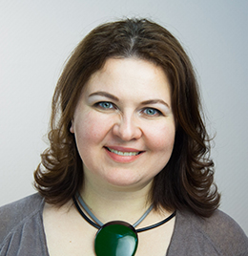
school.gd.ru
Методы разработки и оцифровки стратегии компании
Вероника Пешкова
генеральный директор iExpert

Slide 2
Стратегическое планирование
Методы разработки и оцифровки стратегии компании
school.gd.ru

Slide 3

Стратегическая мета-модель
ВНЕШНЯЯ СРЕДА
АКТИВЫ
СТРАТЕГИЯ
ПРОЦЕССЫ
ОРГАНИЗАЦИОННЫЕ КОМПЕТЕНЦИИ
Методы разработки и оцифровки стратегии компании
school.gd.ru

Slide 4
Стратегический цикл
Анализ
внешней среды
Адаптация
Постановка целей и ценностей
Контроль
Оценка ресурсов
Реализация
Сценарии развития
Выбор сценария
Оценка рисков
Методы разработки и оцифровки стратегии компании
school.gd.ru

Slide 5
Стратегическая триада
Время (Прошлое)
Прошлые решения
ВНЕШНЯЯ СРЕДА
Стратегия
Деловая культура
Люди
Проекты, ресурсы, процессы
Решения
ВНУТРЕННЯЯ СРЕДА ОРГАНИЗАЦИИ
Время (Будущее )
Результат
Методы разработки и оцифровки стратегии компании
school.gd.ru

Slide 6
Постановка стратегической цели
Методы разработки и оцифровки стратегии компании
school.gd.ru

Slide 7
КОМПЕТЕНЦИИ
И РЕСУРСЫ
ЖЕЛАНИЯ И
АМБИЦИИ
ЗОНА ПРИЛОЖЕНИЯ
СИЛ
ПОТРЕБНОСТИ РЫНКА
Точка приложения сил
Методы разработки и оцифровки стратегии компании
school.gd.ru

Slide 8
Стратегический контекст
Новая внешняя
среда 2
Текущая внешняя
среда
Необходимость
новых
компетенций
Текущие
компетенции
Новая внешняя
среда 1
Возможность модификации
текущих компетенций
Методы разработки и оцифровки стратегии компании
school.gd.ru

Slide 9
Ключевые показатели рынка
Потенциальный объем рынка
Реальный объем рынка
Темп роста рынка
Соотношение долей конкурентов
Плановая доля рынка
Методы разработки и оцифровки стратегии компании
school.gd.ru

Slide 10
Виды конкурентных сил
Интенсивность
конкуренции
Барьеры входа
Сила поставщиков
Сила покупателей
Аналоги
Методы разработки и оцифровки стратегии компании
school.gd.ru

Slide 11

Конкурентные модели портера
КОНКУРЕНТНОЕ ПРЕИМУЩЕСТВО
Меньшие издержки
Дифференциация
СФЕРА
КОНКУРЕНЦИИ
Лидерство за счет экономии на издержках
Широкая цель
Дифференциация
Узкая цель
Сфокусированные издержки
Сфокусированная дифференциация
Методы разработки и оцифровки стратегии компании
school.gd.ru

Slide 12
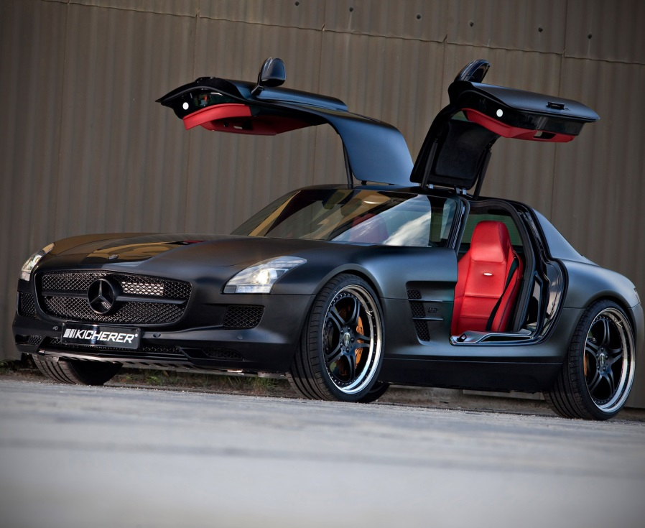
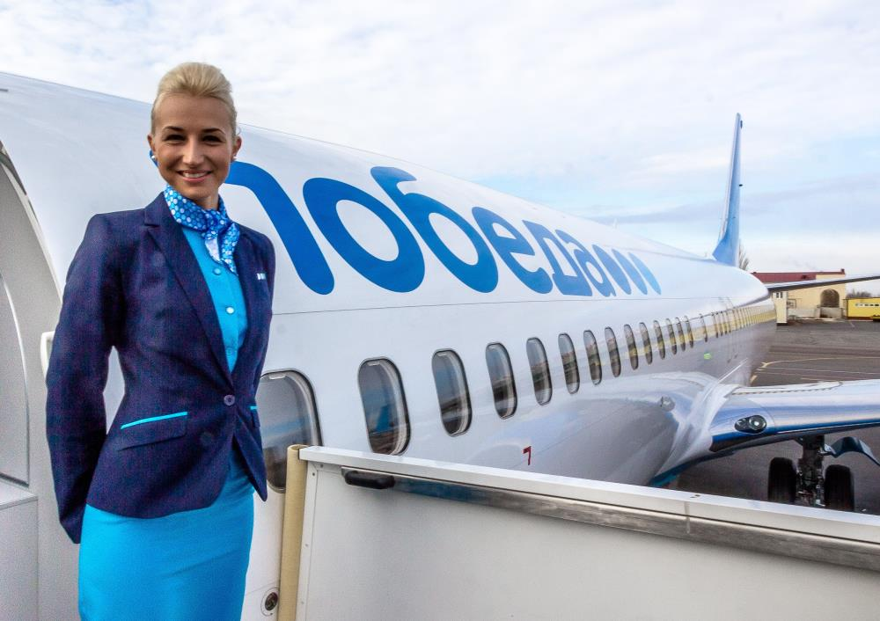
Многообразие моделей
Малый объем – высокая маржа
Большой объем – низкая маржа
«Пусть дороже, но точно не как у других»
«Меня выберут по цене»
Методы разработки и оцифровки стратегии компании
school.gd.ru

Slide 13
U - ДИАГРАММА
U
Малый объем – высокая маржа
Большой объем – низкая маржа
Зона прибыли
Зона убытка
Методы разработки и оцифровки стратегии компании
school.gd.ru

Slide 14
Варианты стратегического развития
ПРОДУКТ
Старый
Новый
РЫНОК
Инвестиции в лояльность клиентов
Инвестиции в продукт и маркетинг
Старый
Инвестиции в тиражирование на новые рынки
Новый
«Голубой океан»
Методы разработки и оцифровки стратегии компании
school.gd.ru

Slide 15
Матрица бостонской консалтинговой группы
Доход
Дойные коровы
Собаки
Звезды
Трудные дети
Время

Slide 16
Стратегия развития бизнеса на новой территории
Факторы территории
Факторы отрасли
Факторы продукта
Факторы компании
МОДЕЛЬ ВХОДА
Экспорт
(прямой, непрямой)
Контрактные соглашения (лицензирование, франчайзинг)
Совместное предприятие (контролируемое, неконтролируемое, альянс)
Поглощение (дружественное, недружественное)
Инвестиция «зеленого поля»

Slide 17
Мотивы инвестиций в новые территории
Поиск ресурсов – поиск возможностей по снижению затрат и доступа к сырью на другой территории, такие инвестиции называют вертикальными.
Поиск рынков – инвестиции с целью повышения продаж на другой территории. Этот тип инвестиций называют «горизонтальными», поскольку они включают в себя копирование производственных мощностей на территории-реципиенте инвестиций.
Поиск рентабельности – использование конкурентных преимуществ принимающей территории, в которой дешевле производить продукцию, для дальнейшего вывоза на другие территории, которые являются целевыми.
Поисках стратегических активов / возможностей – к таким стратегических целям относятся приобретение ключевых местных компаний, приобретение местных возможностей, приобретение ноу-хау, вхождение на рынок раньше конкурентов и другие.

Slide 18
Стратегические цели
Методы разработки и оцифровки стратегии компании
school.gd.ru

Slide 19
КОМПЕТЕНЦИИ И РЕСУРСЫ:
Управление мощностью и загрузкой.
Запуск продуктов.
Эффективность.
ЖЕЛАНИЯ И АМБИЦИИ:
Постановка SMART
цели по объему и
прибыли
ПОТРЕБНОСТИ РЫНКА:
Объем рынка.
Темп роста рынка.
Распределение долей.
Точка приложения сил
Методы разработки и оцифровки стратегии компании
school.gd.ru

Slide 20
Постановка целей. SMART МОДЕЛЬ
Цель должна быть:
S – Specific – конкретная;
M – Measurable – измеримая;
A – Achievable – достижимая или Agreed – согласованная со всеми участвующими сторонами или Attractive – привлекательная;
R – Realistiс – реалистичная;
T – Timed (time framed) – определенная по времени, соотнесенном с определенными сроками.
Методы разработки и оцифровки стратегии компании
school.gd.ru

